Slide 1
Итоги «Неделя России».
Парамонова Э.А. воспитатель МКДОУ д\с №8 2020.

Slide 2
В течении недели дистанционного обучения дети вместе с родителями беседовали, читали, рассматривали иллюстрации, играли, рисовали, лепили, делали аппликации, заучивали наизусть стихи, пословицы, поговорки о России. Знакомились с символикой и народным творчеством своей страны.
Трунина Ангелина поздравила всех детей и родителей группы №3 с праздником «День России».
Смотреть видеоролик.

Slide 3
Филатов Максим провёл мастер – класс по изготовлению праздничной открытки к празднику «День России».
Смотреть видеоролик.

Slide 4
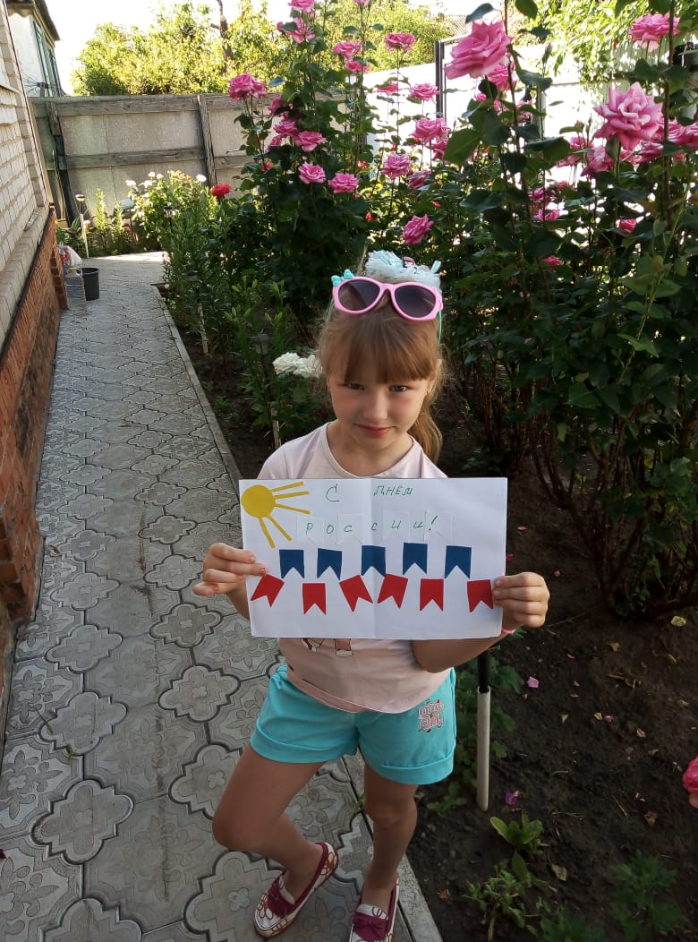
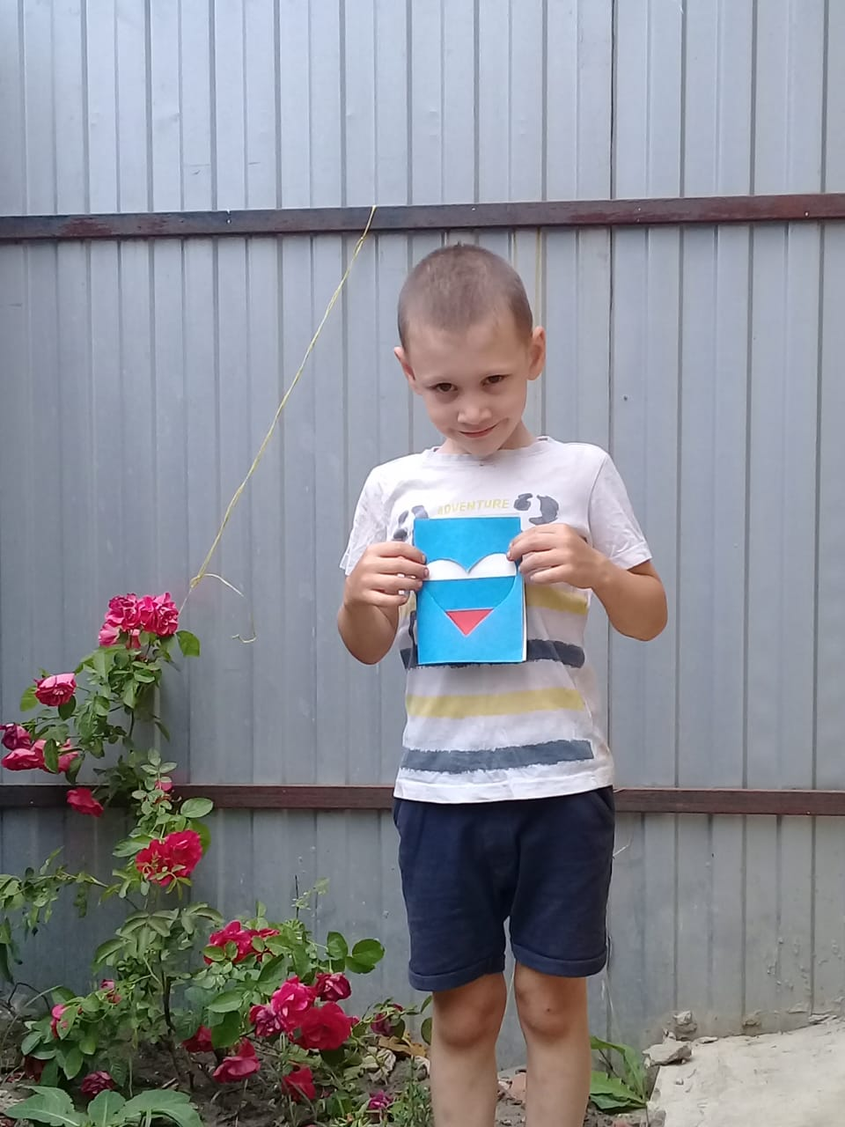
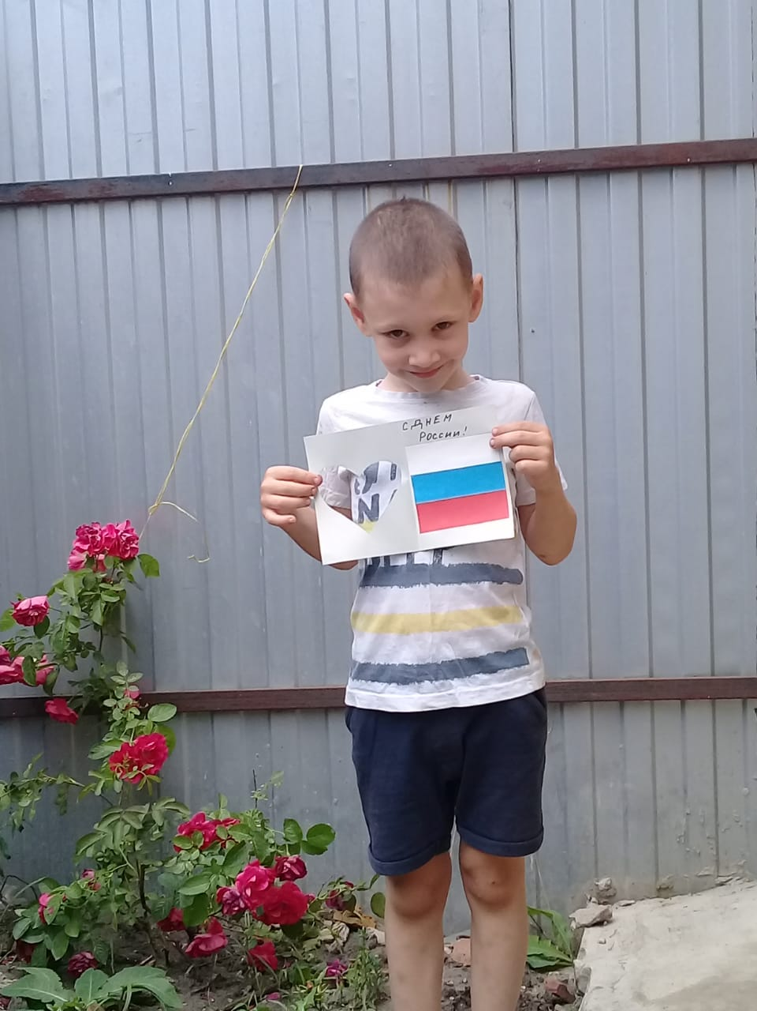
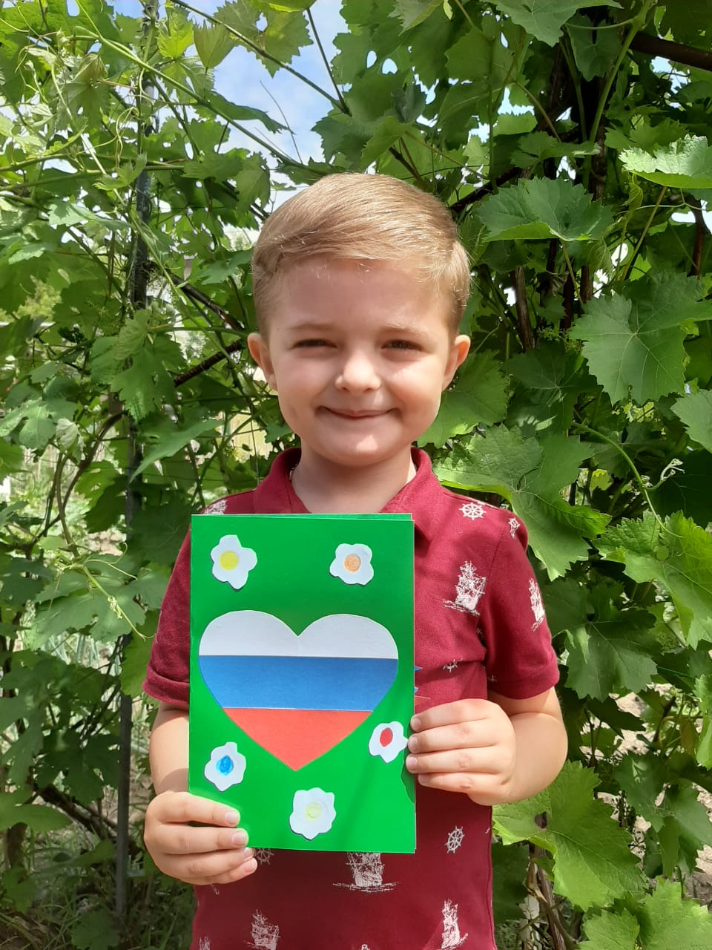
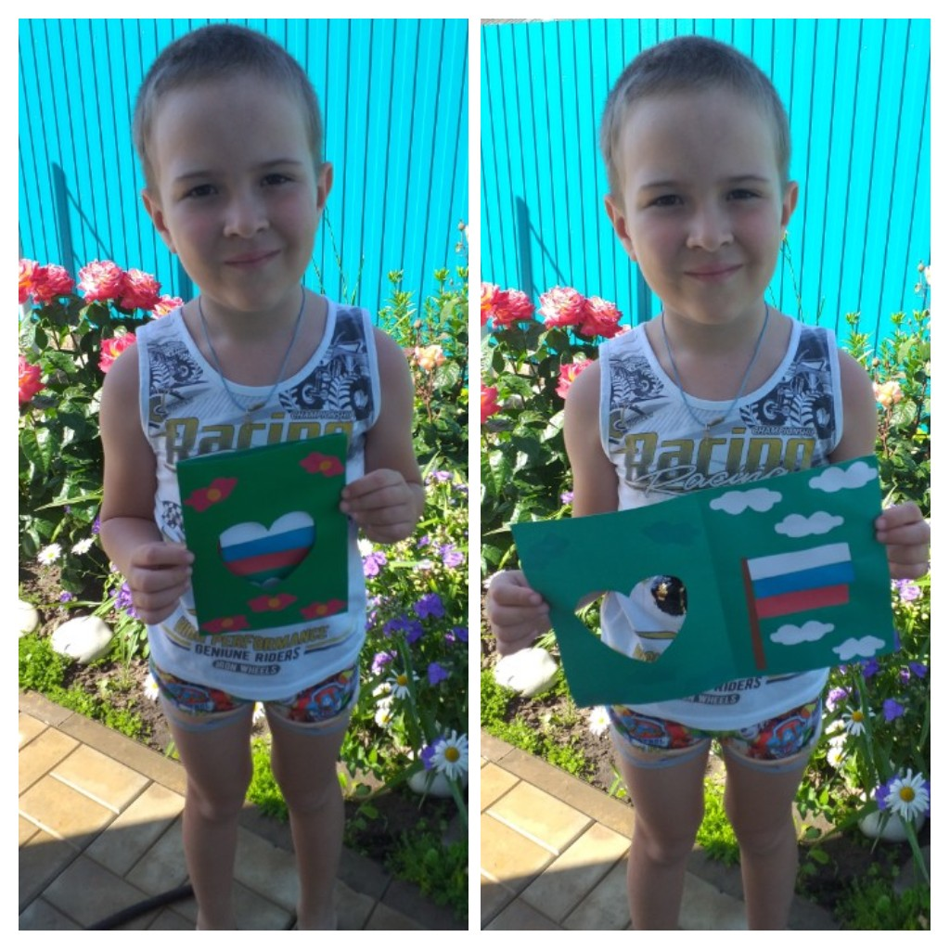
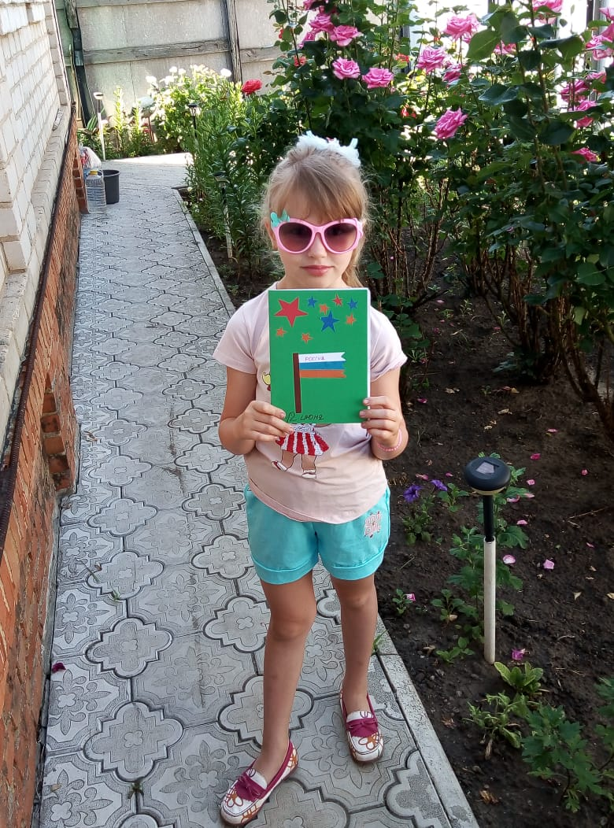
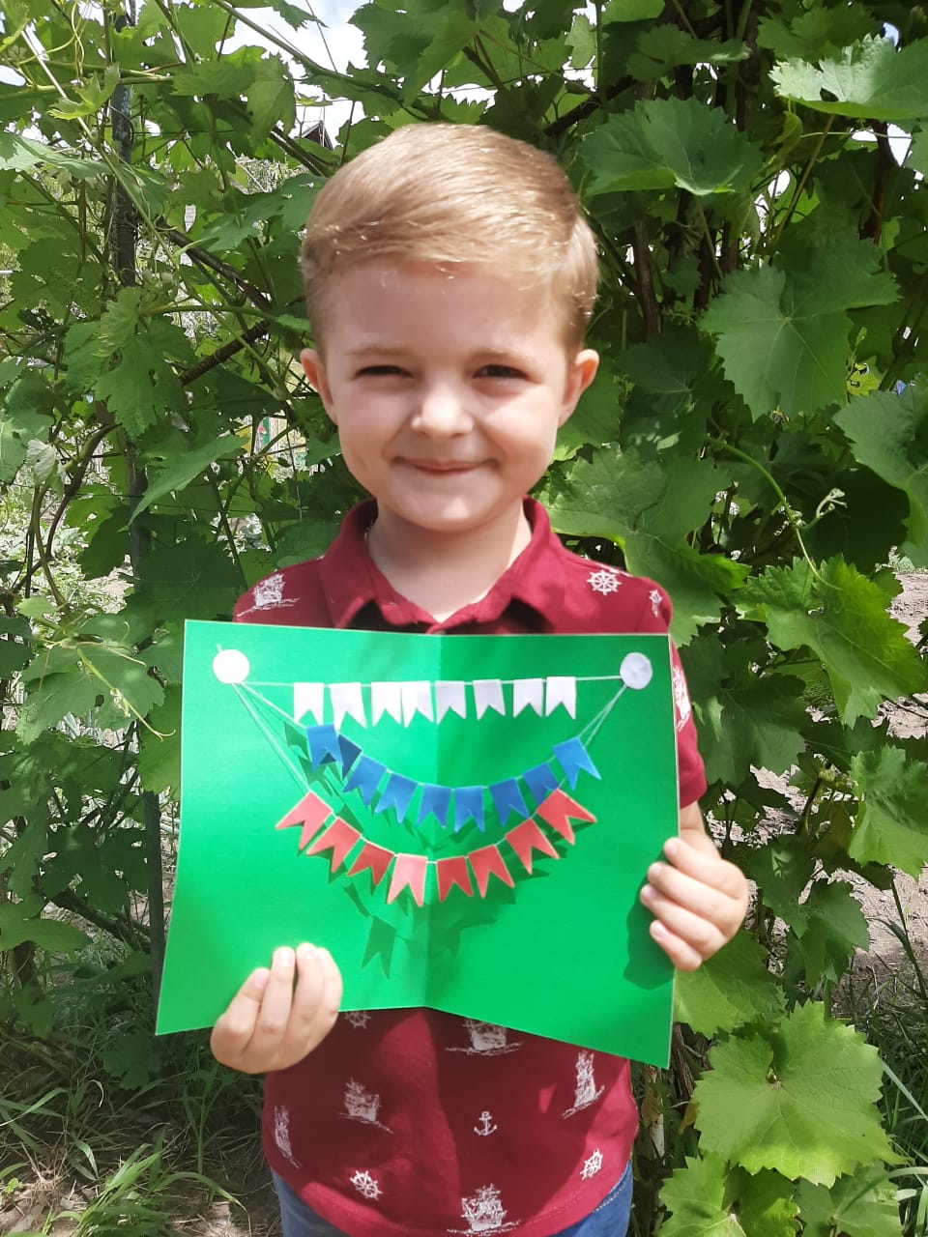
Шишкин Саша, Черницова Лиза, Урывский Кирилл, Глебов Кирилл тоже сделали поздравительные открытки.

Slide 5
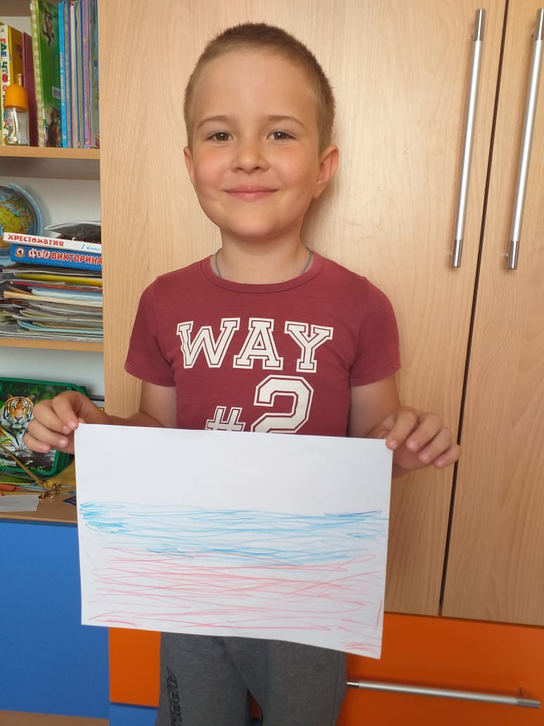
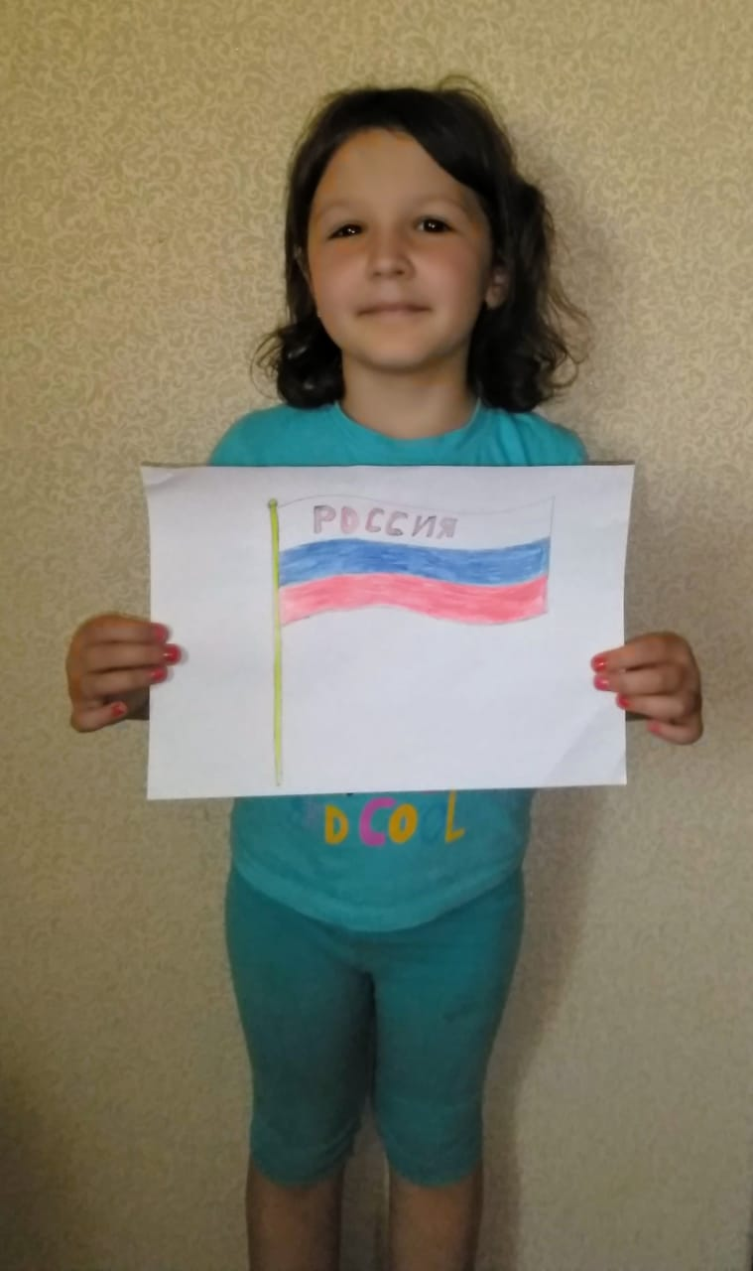
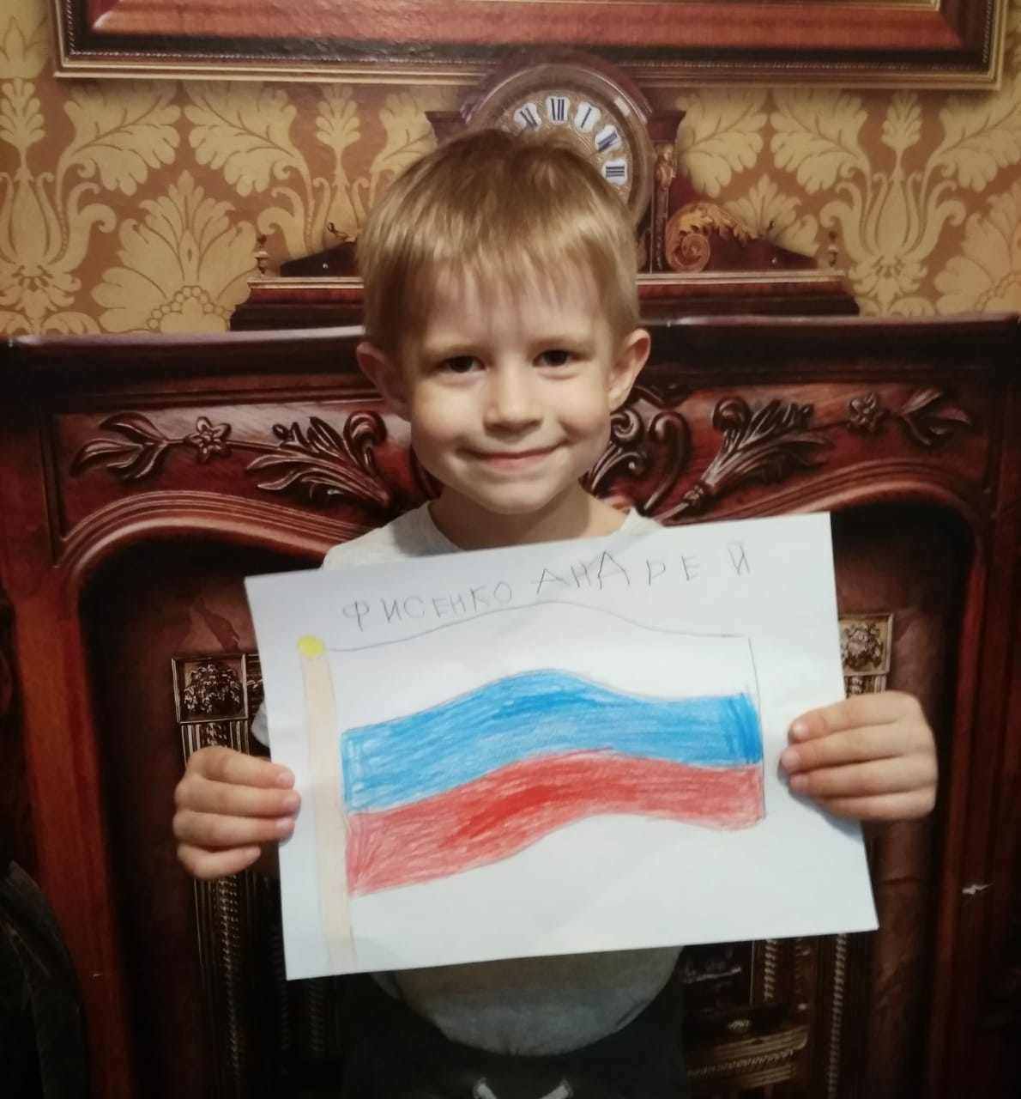
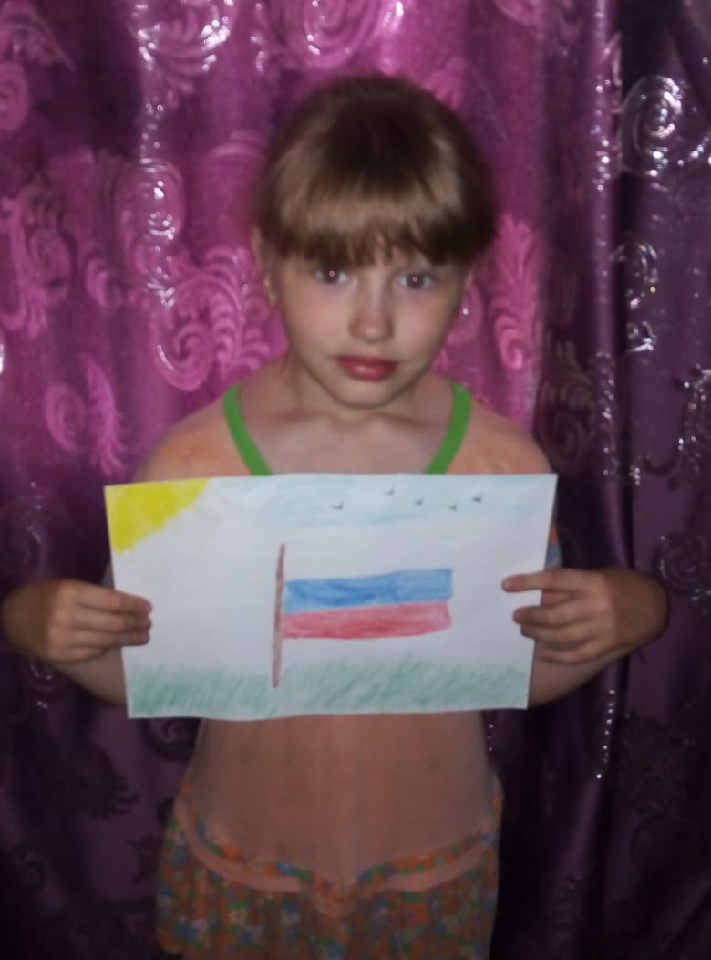
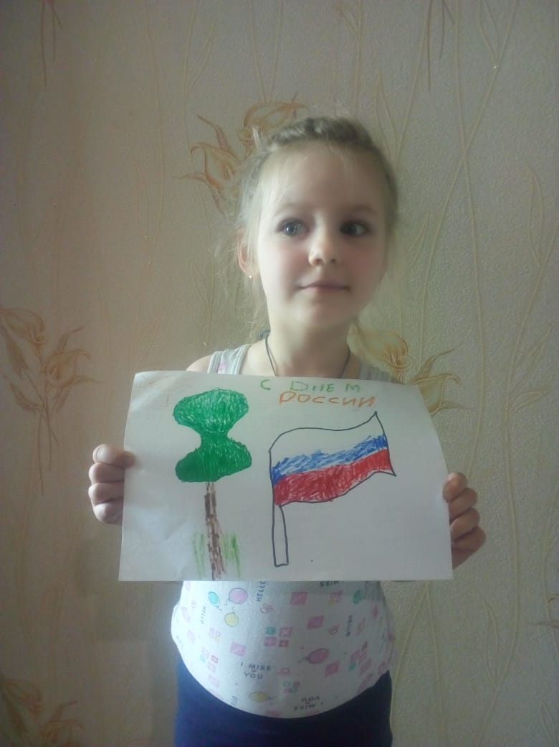
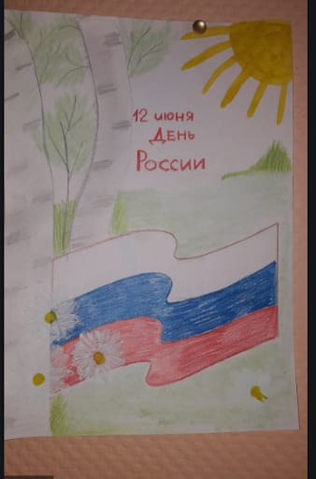
Трунина Ангелина, Потокина Софья,Черницова Лиза, Шишкин Саша, Фисенко Андрей, Маштаков Максим нарисовали флаг Российской Федерации.

Slide 6
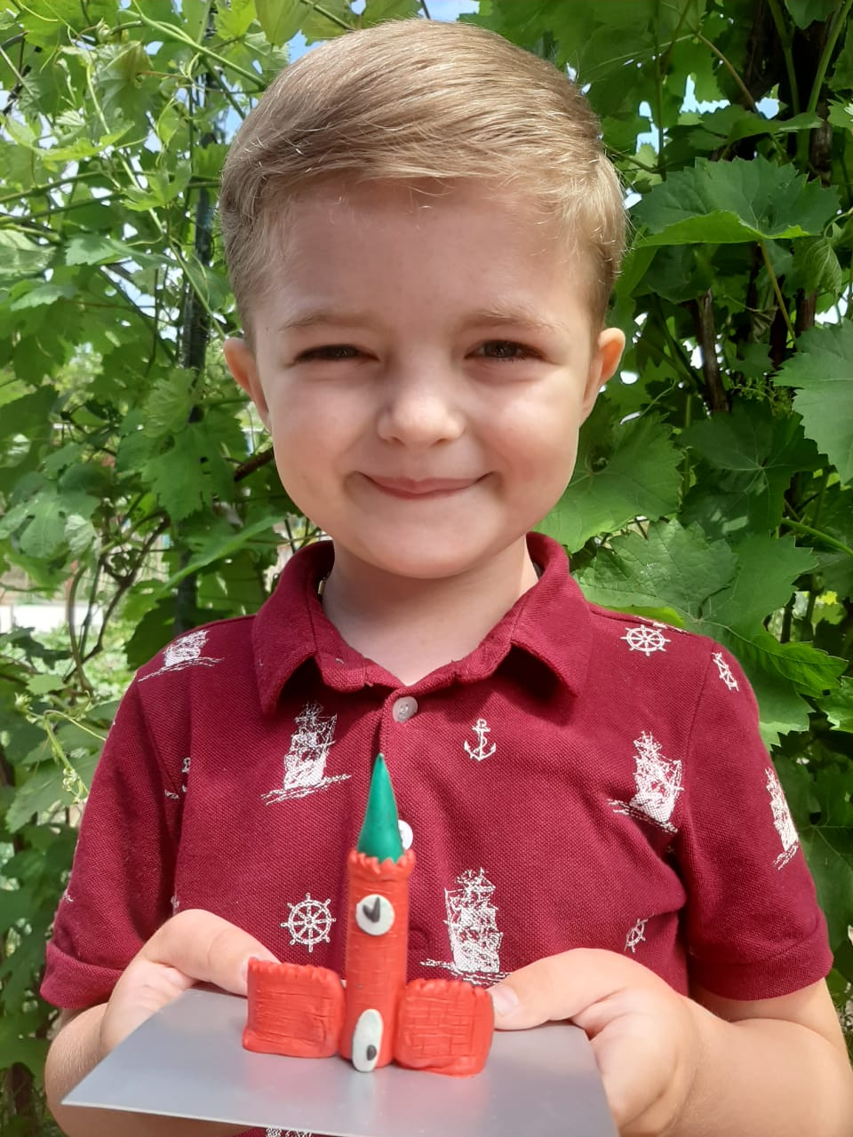
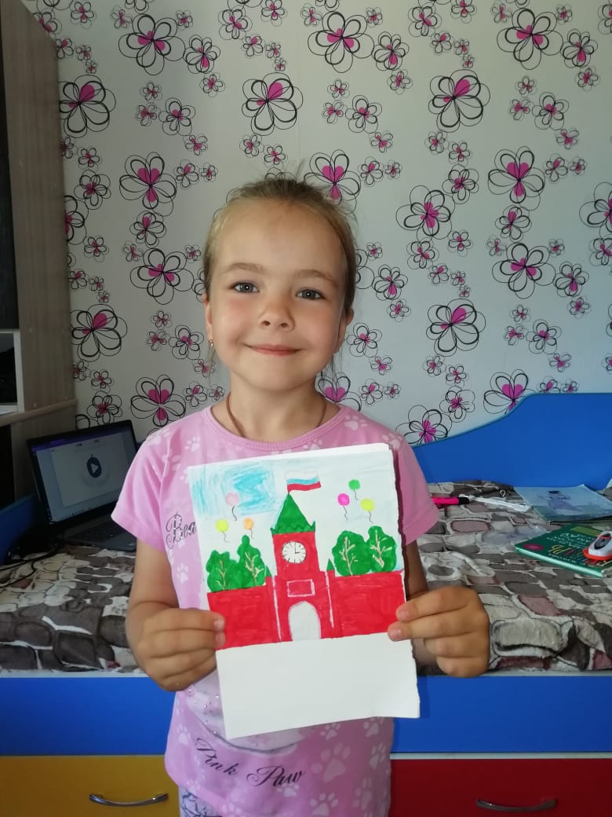
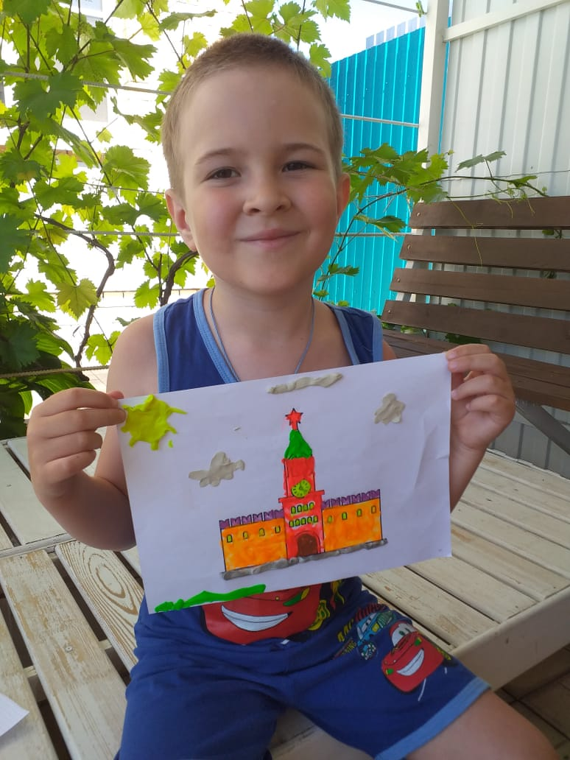
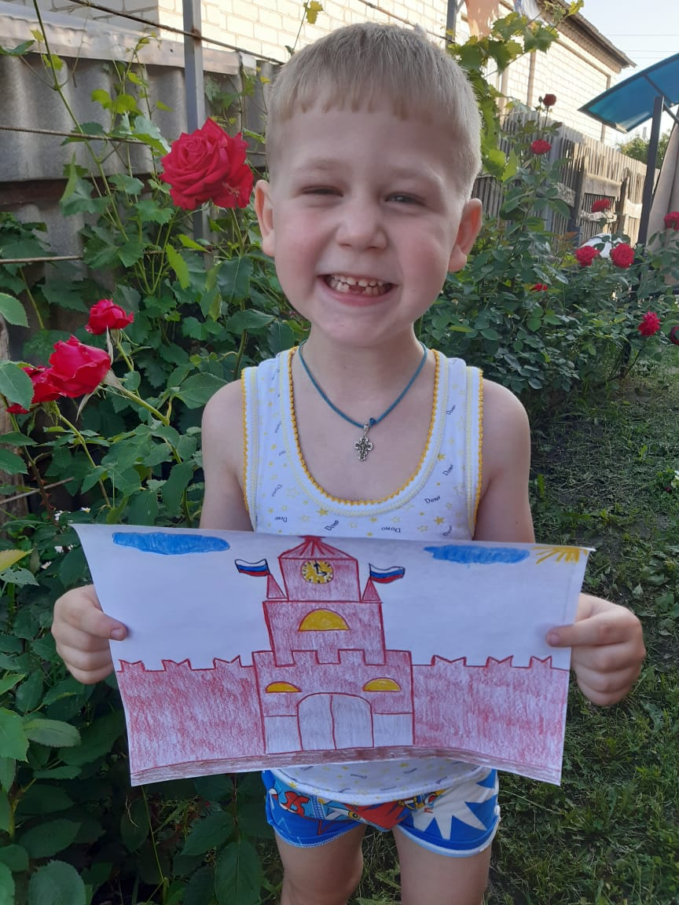
Урывский Кирилл, Шишкин Саша, Косинова Даша, Маштаков Максим слепили из пластилина и нарисовали главный символ нашей страны Кремль.

Slide 7
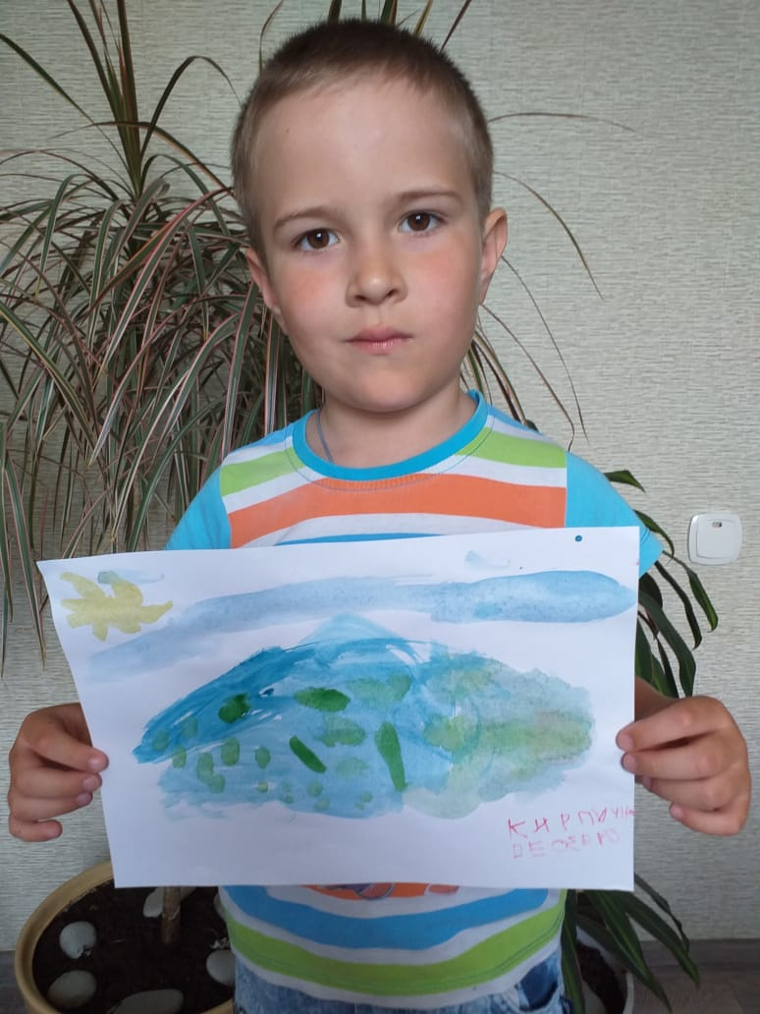
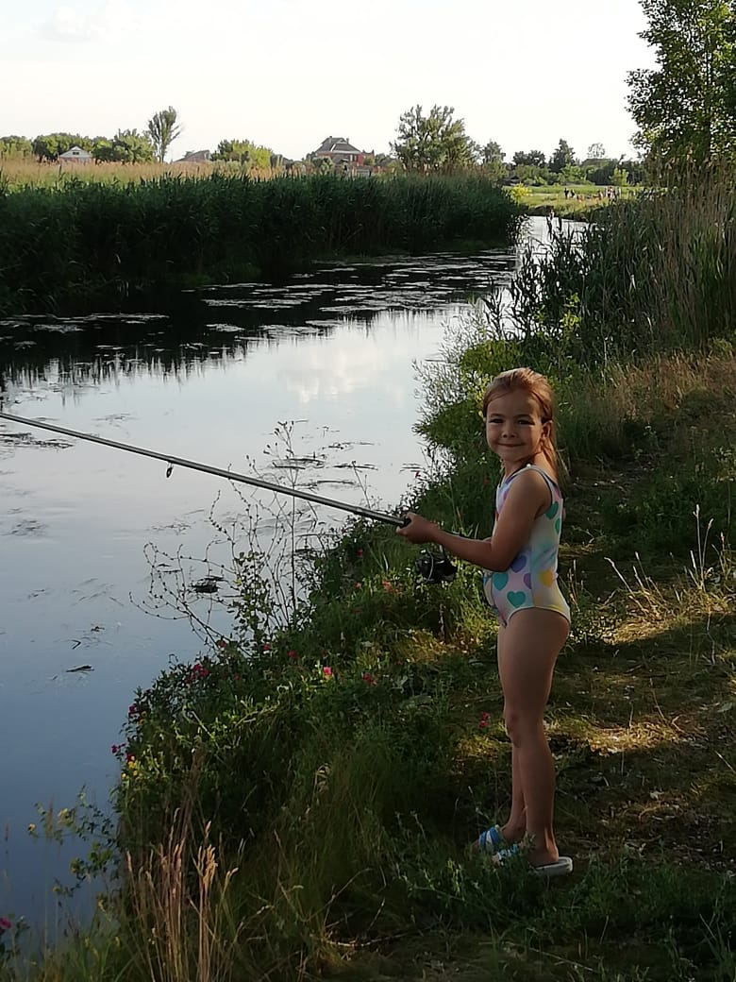
Шишкин Саша нарисовал а Косинова Даша сфотографировала любимый уголок России.

